Slide 1
虚拟形象聊天 VMeet
第11小组

Slide 2
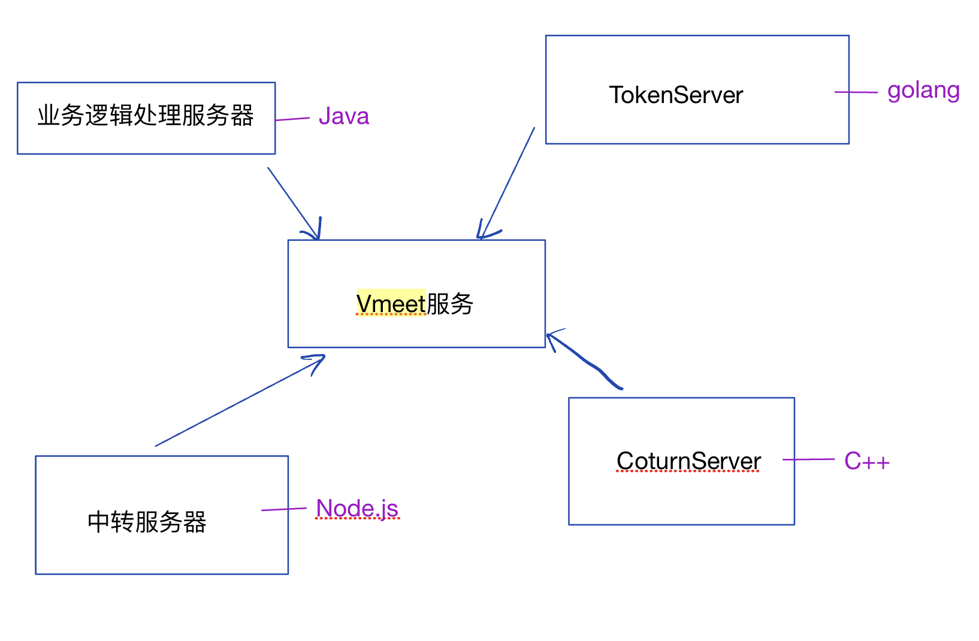
产品简介
选题背景:
元宇宙方兴未艾，虚拟形象等功能时下大火
在上学期的《软件工程原理》中，小组原班人马曾尝试开发一款简易的文字聊天小demo
技术选择历程：
前期耗费了大量的心力进行技术栈的选择，曾先后探索过unity、WebGL等技术方向。
最后确定了使用web端开发，使用webRtc进行音视频的传输，用pixi.js来进行虚拟形象的构建，同时采用了微服务的架构。
Notes:
排版

Slide 3

01
02
03
04
亮点
功能展示
经验教训
分工介绍
Notes:
排版

Slide 4
01
亮点

Slide 5
安全性
Part 1
Notes:
比如发布会，PPT的设计感要强一些

Slide 6
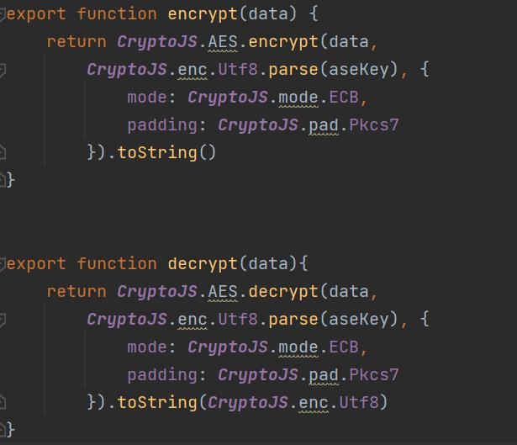
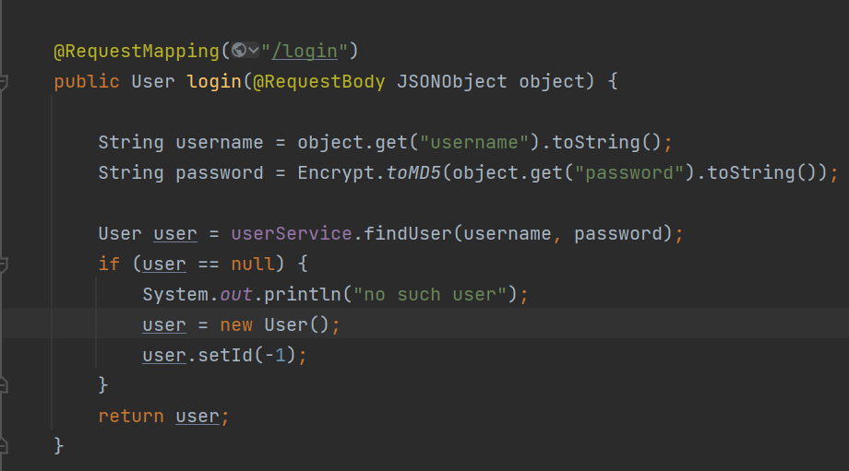
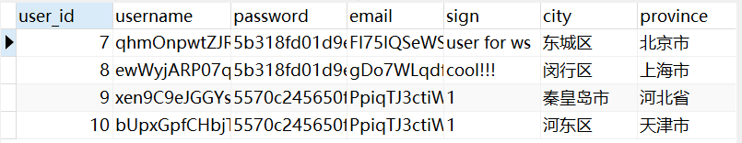
加
密
传
输
和
存
储
前端->后端：采用AES加密方式传输数据，通过密钥加解密
后端->数据库：对密码进行MD5加密，使之无法被破解
Notes:
比如发布会，PPT的设计感要强一些

Slide 7
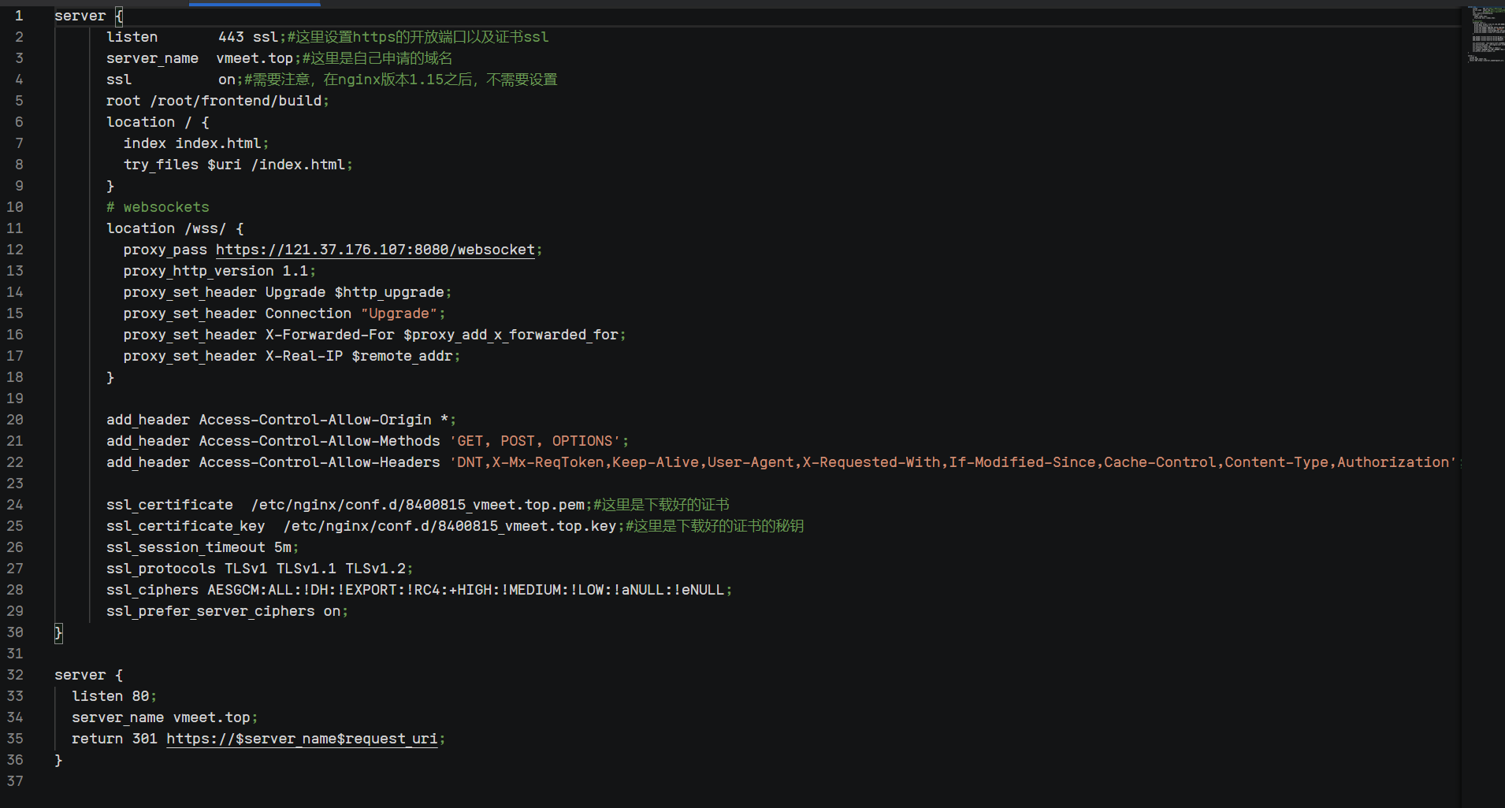
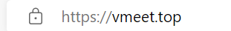
使
用https协
议
前端使用nginx代理，配置了ssl证书，升级为https和wss协议，可使用域名登录网站

Slide 8
前端UI与功能
Part 2
Notes:
比如发布会，PPT的设计感要强一些

Slide 9
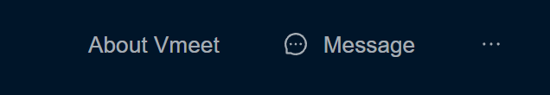
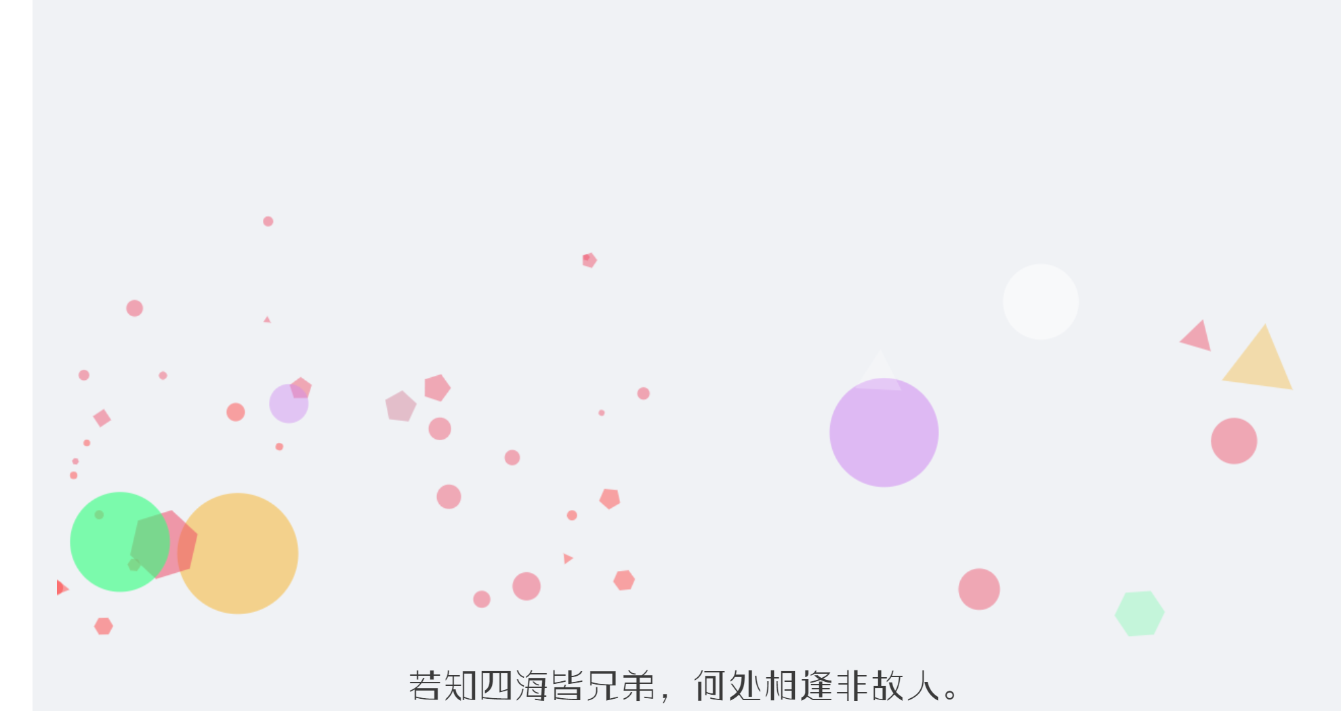
前端页面优化
响应式布局
React-spring实现的动画库
Notes:
比如发布会，PPT的设计感要强一些

Slide 10
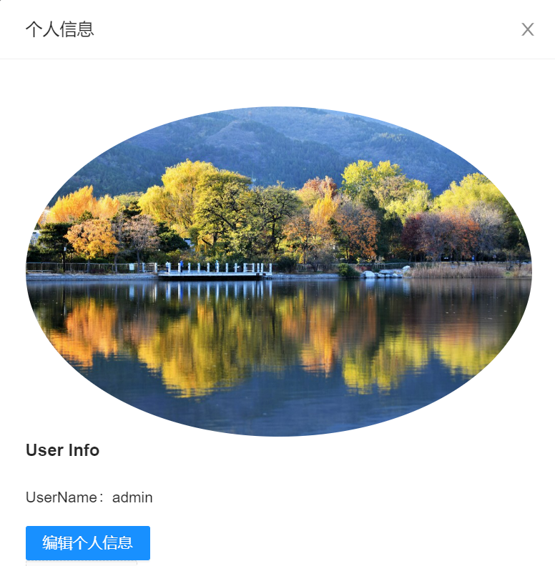
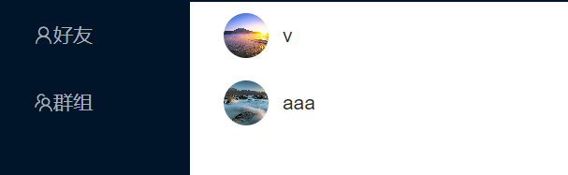
社交功能丰富
好友和群聊功能
编辑个性化个人界面
功能丰富的功能栏
丰富的社交功能，打造功能齐全的社交平台

Slide 11
通信
Part 3
Notes:
比如发布会，PPT的设计感要强一些

Slide 12
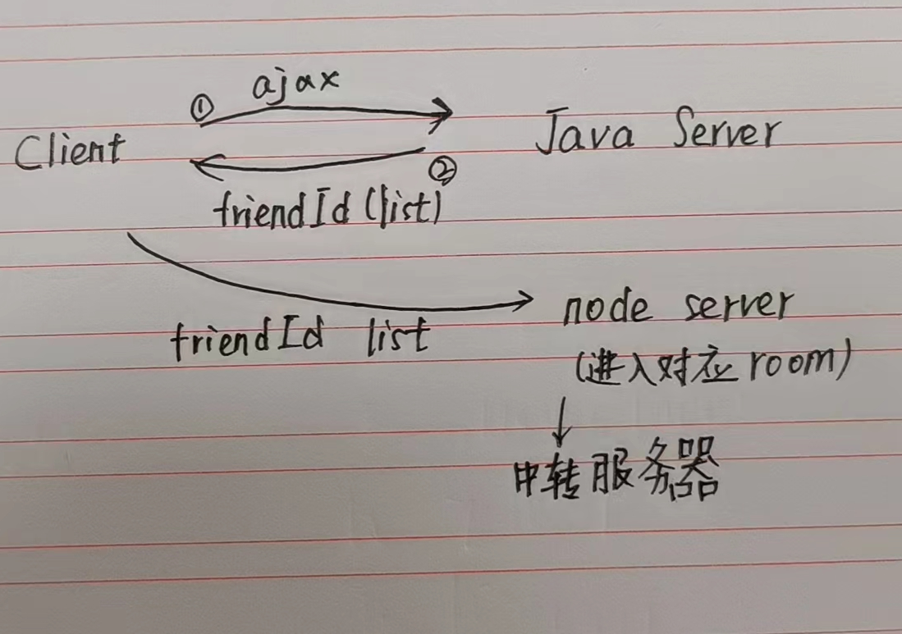
当用户进入到好友页面时，通过ajax请求从数据库中读取FriendId（从好友对表中）以生成唯一的RoomId，然后向node server发送请求进入到对应的room中。
当一方按下呼叫按钮，则向node server发起连接请求，通过node server的中转作用进行sdp信息的交换。建立P2P连接。
优点：
实时性：如果对方不在线会直接提示对方不在线，不会有过多的等待
交互性：与电话呼叫的流程类似，对用户友好
聊天的算法架构
Notes:
比如发布会，PPT的设计感要强一些

Slide 13
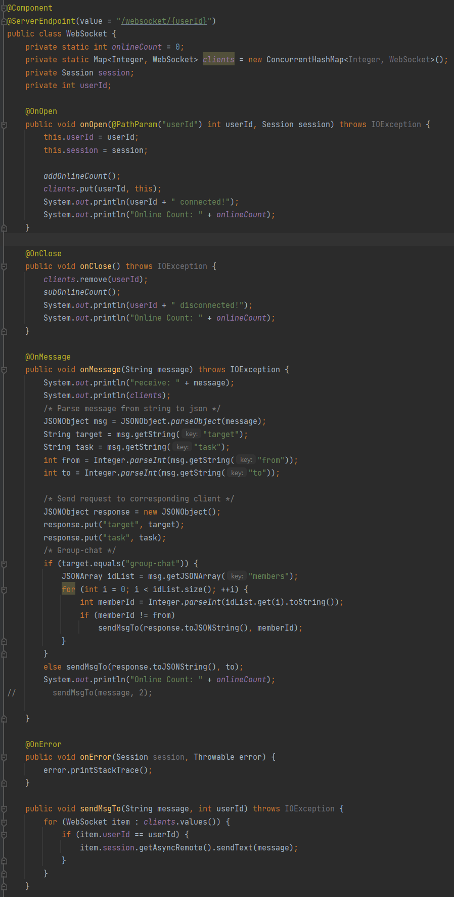
Version1:轮询
前端每隔一段时间向后端发送请求
Version2:WebSocket主动推送信息
对各个需要用到实时刷新的功能新建WebSocket连接，后端在接收到相关信息后主动向客户端推送信息，实现信息实时刷新
Version3:WebSocket性能优化
统一WebSocket接口设计，多个功能共享一个WebSocket连接，减少WebSocket的连接数，提高性能
文字聊天&实
时
通
信
Notes:
比如发布会，PPT的设计感要强一些

Slide 14
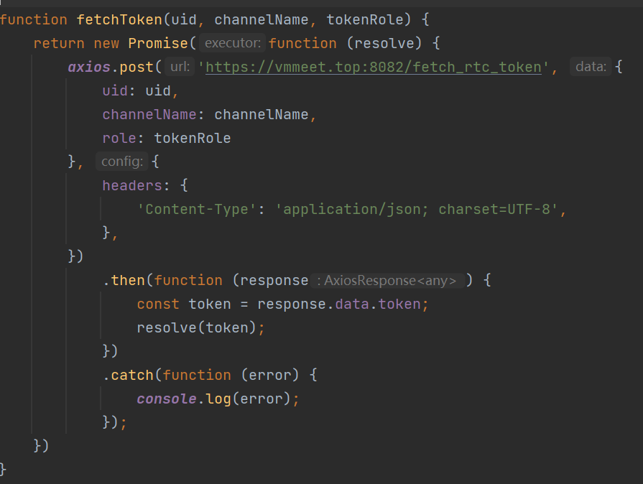
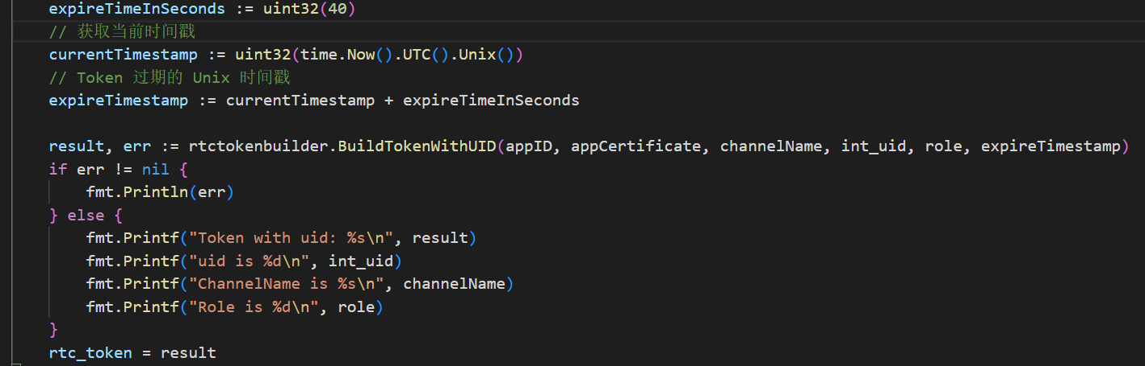
视频聊天动态授权
Version1：无身份鉴别
直接对用户提供服务，性能较好，但是安全性较差
Version2：有身份鉴别
对用户的身份进行动态鉴别，每隔40s进行token的刷新，提高了安全性，同时对性能进行了一定的兼顾。
Notes:
比如发布会，PPT的设计感要强一些

Slide 15
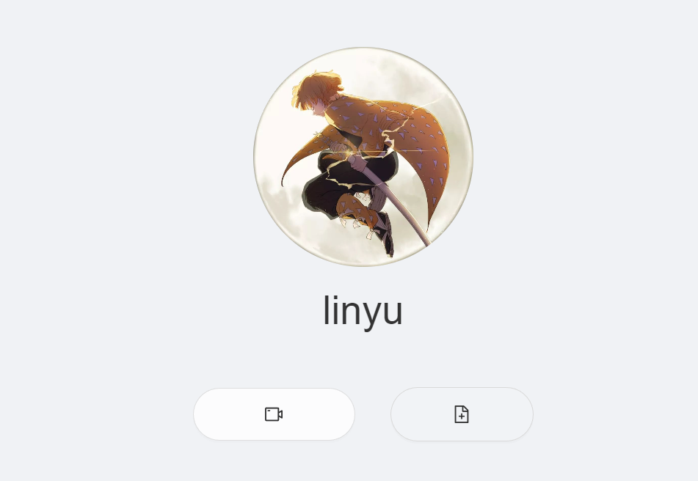
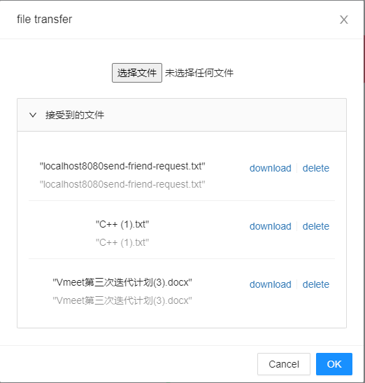
建立P2P连接后通过datachannal进行文件信息的传输
利用第三方包Download.js实现文件的下载
P2P的实时文件传输功能
优势：
未采用中心化的服务器
减少服务器的压力
提高文件传输性能

Slide 16
虚拟形象生成
Part 4
Notes:
比如发布会，PPT的设计感要强一些

Slide 17
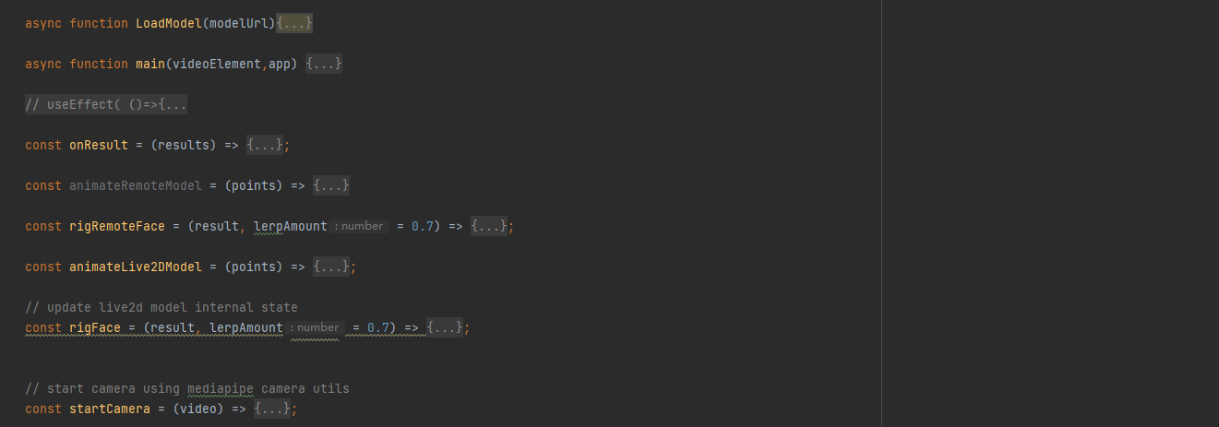
Live2d模型的导入（使用第三方库pixi-live2d-display ）
启动摄像头，并调用第三方库mediapipe对于面部关键点进行分析
使用js根据得到的关键点(points)对Live2d模型进行操作
优点：无需下载软件包，直接通过网页就可以访问，提高了程序的便捷性
纯web的虚拟形象生成

Slide 18
测试&可视化
Part 5
Notes:
比如发布会，PPT的设计感要强一些

Slide 19
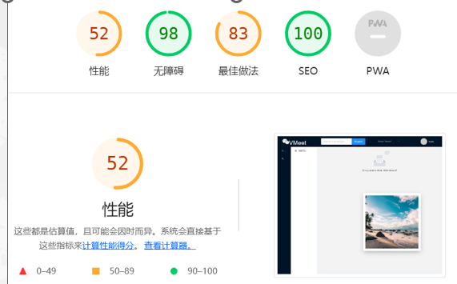
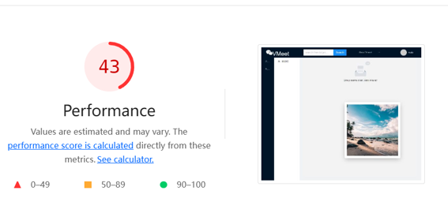
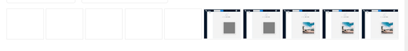
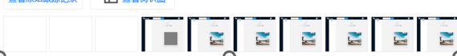
前端性能评估 及优化
利用Chrome lightouse对前端的性能进行初步的分析。并对于资源的拿取进行了一定的优化
优化前
优化后

Slide 20
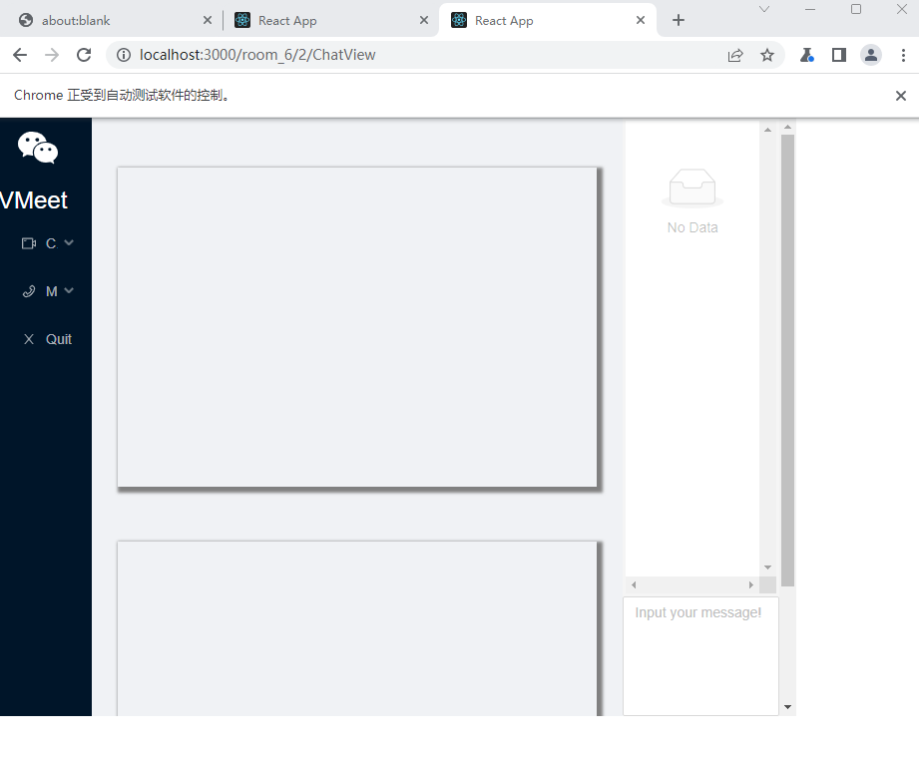
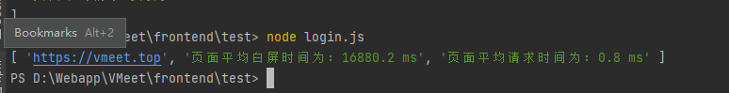
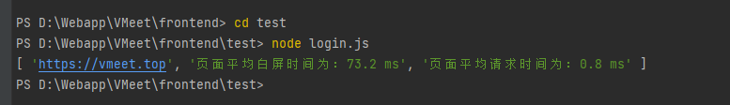
基于puppeteer的自动化的e2etest以及前端首屏时间的性能测试

Slide 21
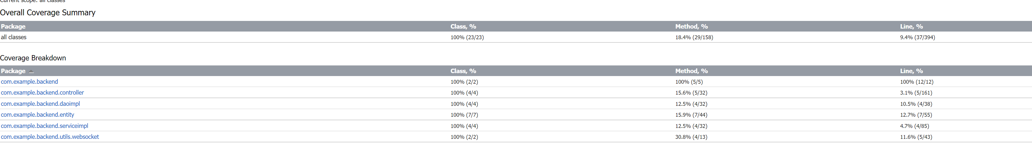
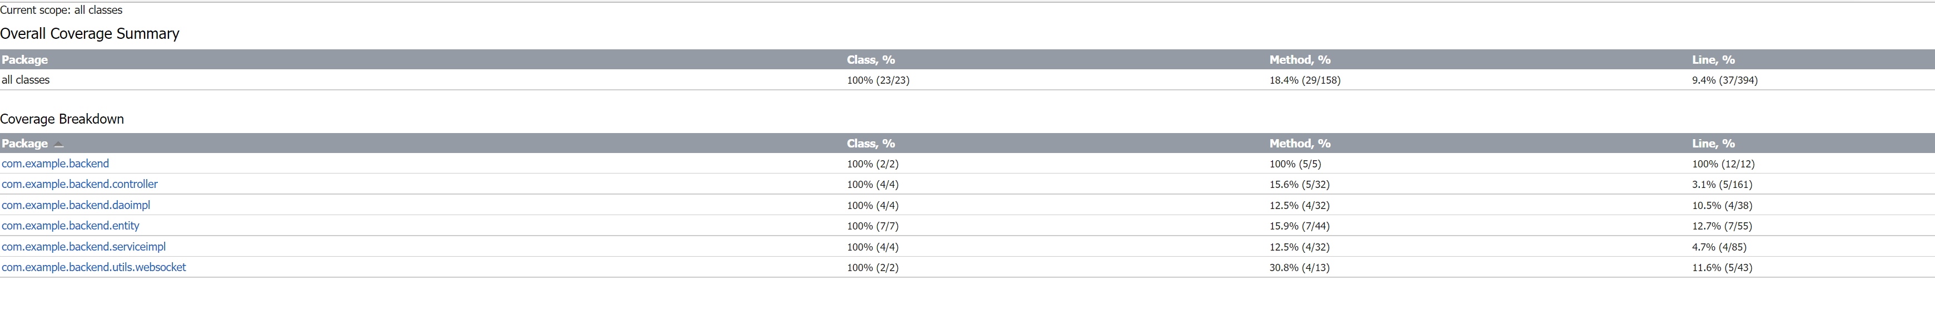
单元测试
进行了高覆盖率的单元测试，在开发中后期帮助我们进行一些边沿样例的考虑。
（上图仅仅节选了部分单元测试的报告）
Notes:
比如发布会，PPT的设计感要强一些

Slide 22
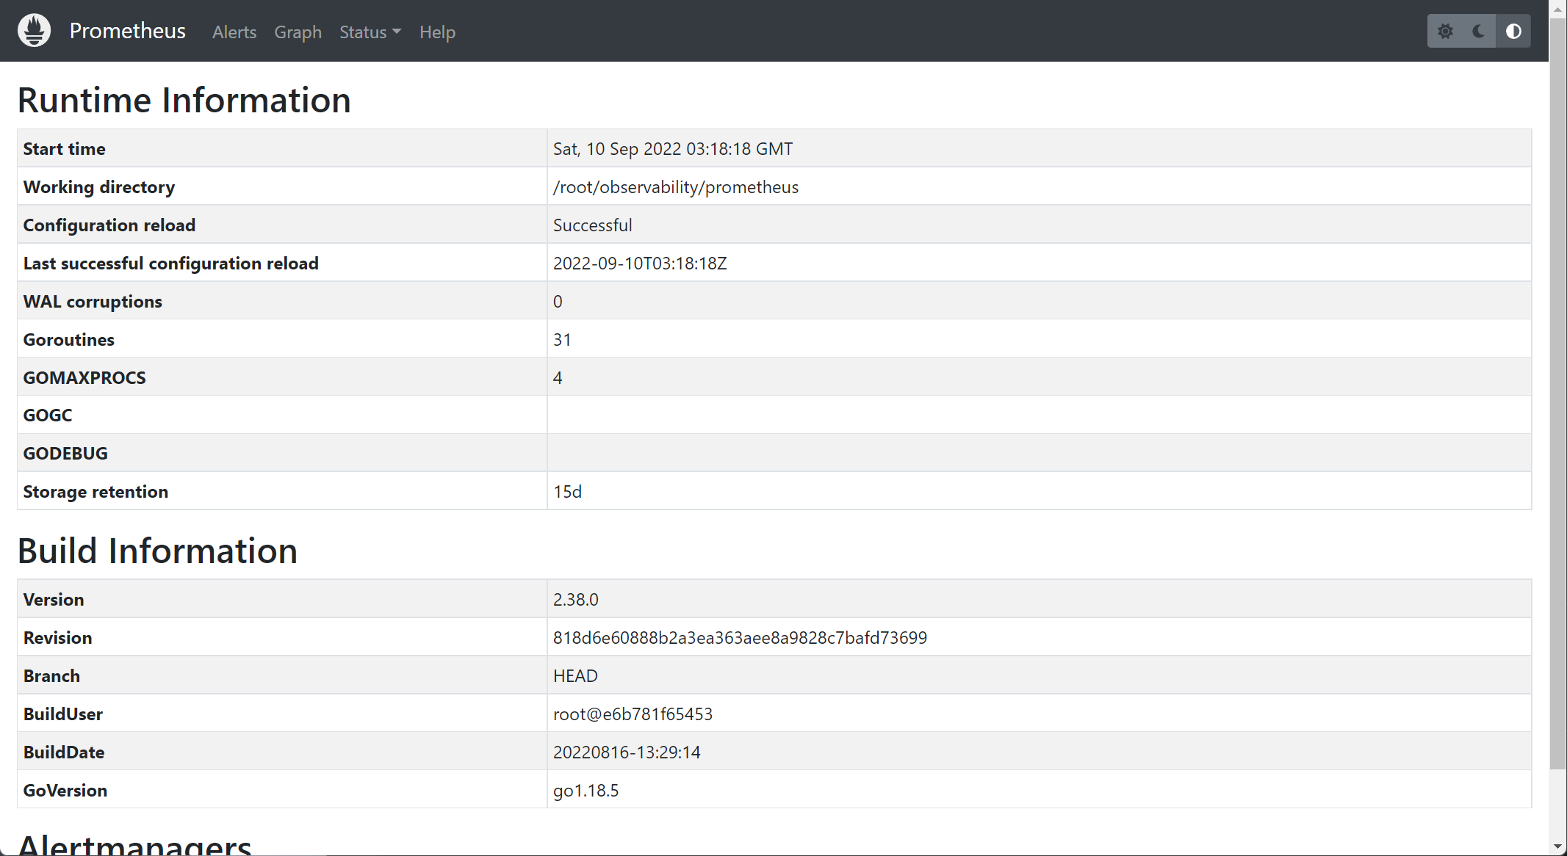
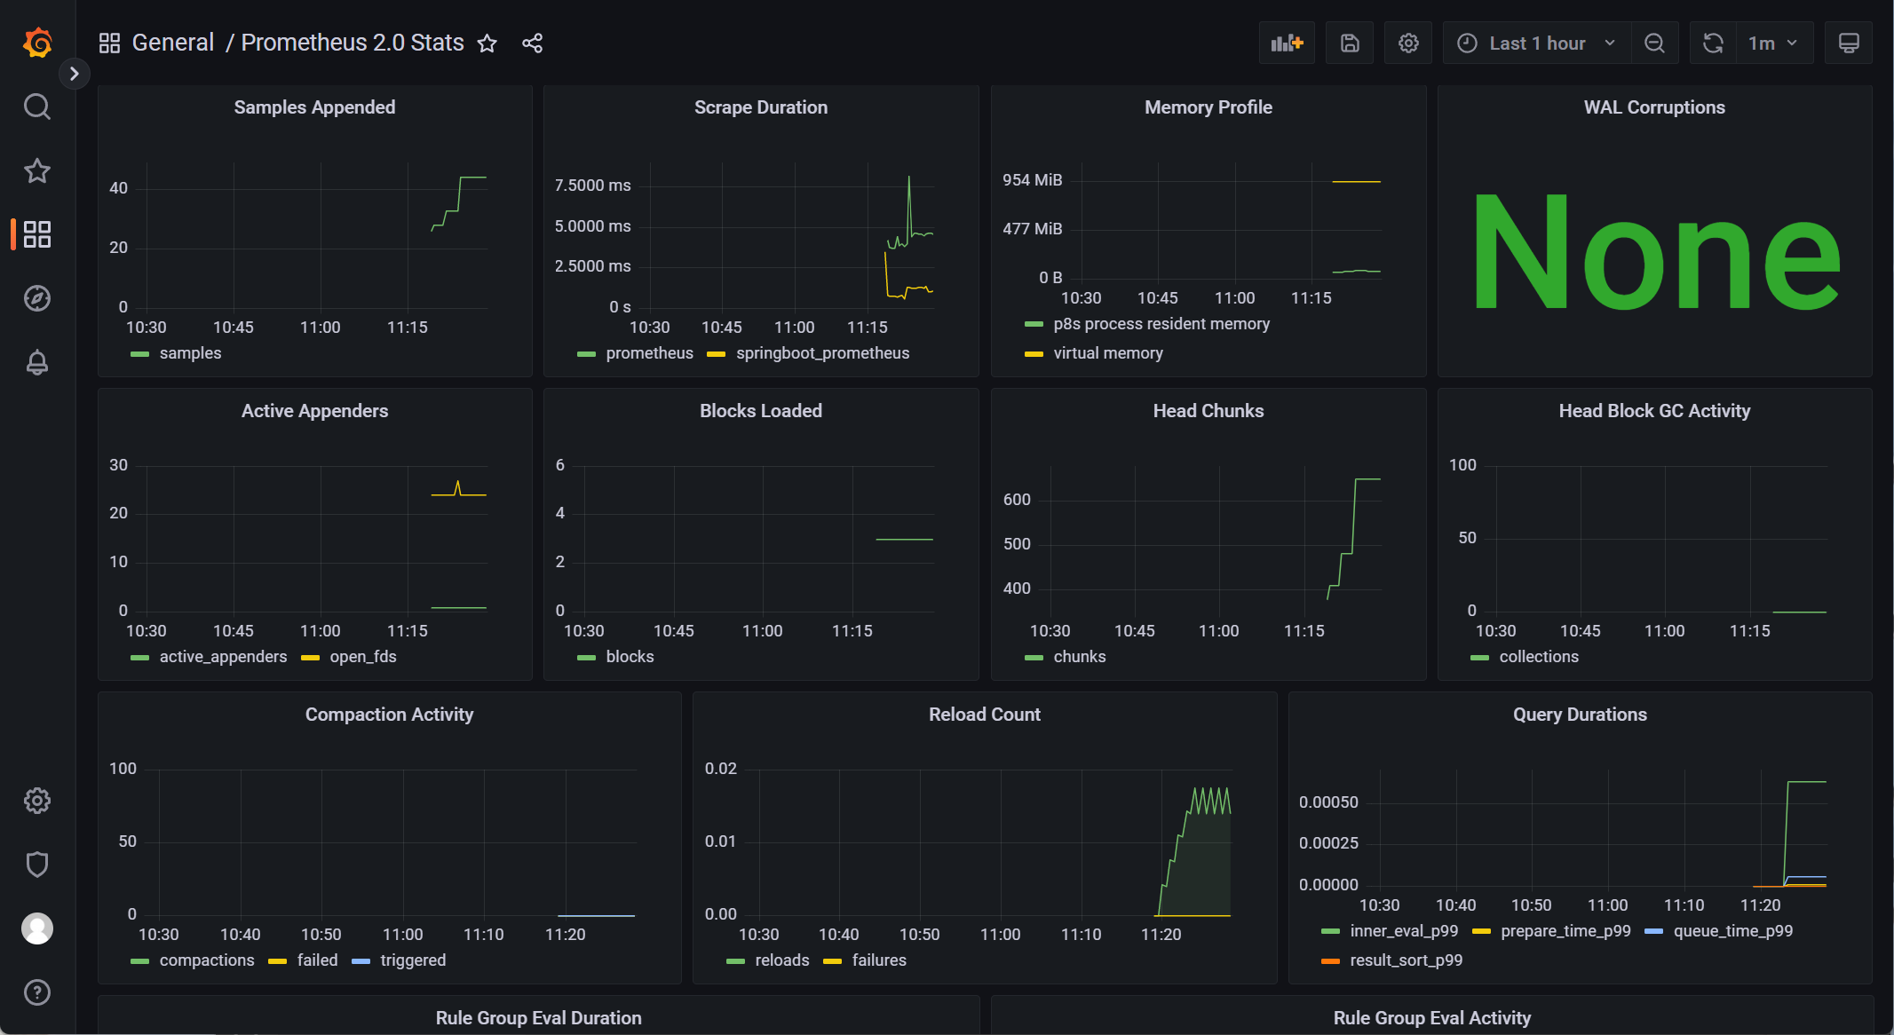
系
统
可
视
化
部署了Prometheus和Grafana实现可视化
方便开发者掌握系统运行情况
Notes:
比如发布会，PPT的设计感要强一些

Slide 23
02
功能演示

Slide 24

03
经验教训

Slide 25
在项目过程中使用多个star数目比较少的项目（只有几千的）github项目，在遇到奇怪的bug后，却发现对应的issue要么open，要么没解决就close，降低了开发效率。
分工出现问题，导致有些同学进行了重复性的工作，降低了效率。
在解决需求风险时需要广泛搜集资料、在组内达成共识，贸然开工得不偿失
代码版本管理很重要，良好的提交注释和分支结构能提高代码的可维护性
学习新技术时，网络上众说纷纭，每个人情况各不相同，给查找资料和修复问题带来了很大的困难
实现功能时未能第一时间找到合适的技术栈，导致时间被浪费
对于华为云的使用不够熟练。在开发时，曾因为华为云端口问题未打开而导致跨域出现了问题，开始一直以为是代码的问题，所以一直没有找到相应的bug。
经验教训

Slide 26
04
分工

Slide 27
魏靖霖：
P2P聊天功能的实现。
虚拟形象功能的实现。
实现好友关系对应后端以及交互逻辑
进行压力测试
进行前端首屏性能测试和e2e自动化测试
合作实现文件传输功能
王劭：
前期UI标准组件设计&UI页面设计
后端代码编写（除了用户功能）与部署&数据库的设计与部署
Prometheus和Grafana可视化工具的部署
文字聊天功能的实现以及优化
后端单元测试
分工
王奕文：
群组聊天功能的实现。
前端小组件的整合以及优化，减少冗余的页面
前端页面的设计以及优化，引入动画效果以及响应式布局。
宋峻青：
实现前端好友、群聊功能
申请域名并升级https协议
前端远程部署，nginx代理
实现部分后端逻辑
合作实现文件传输功能

Slide 28
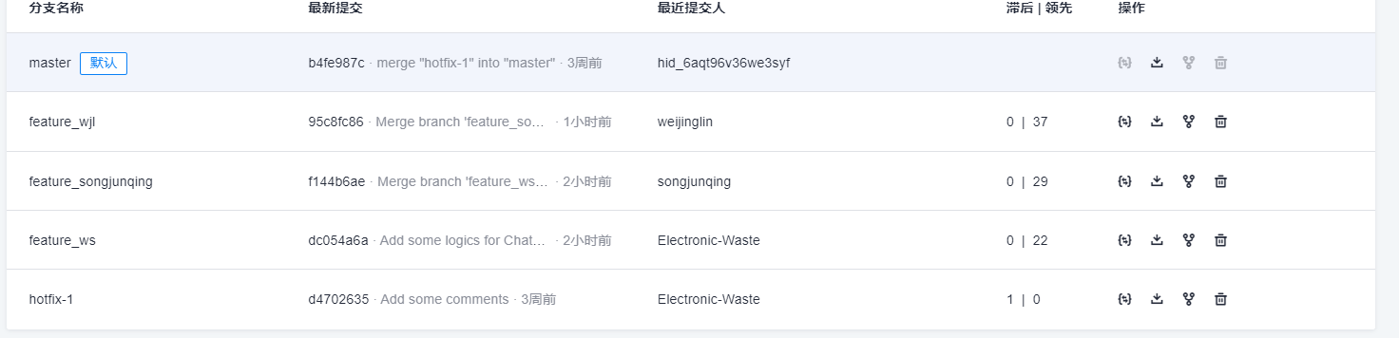
分工
采用Scrum的开发模式，以每一次迭代为一个冲刺，进行开发
小组成员之间利用华为云的DevCloud进行git协作。

Slide 29


Thanks!
Please keep this slide for attribution.

